Slide 1
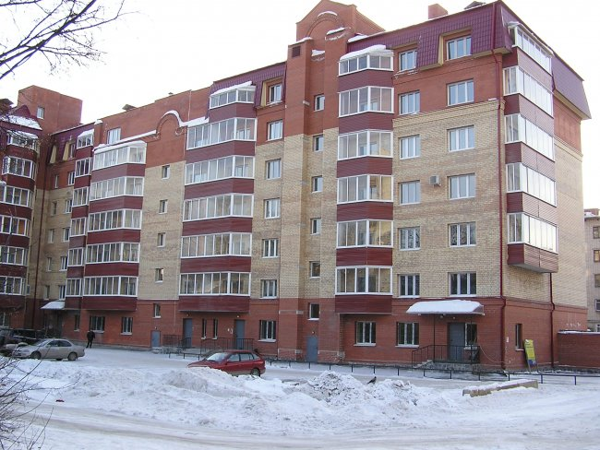
В нём живёт моя родня, Мне без неё не жить ни дня. В него стремлюсь всегда и всюду, К нему дорогу не забуду. Я без него дышу с трудом, Мой кров, родимый, тёплый ….
дом

Slide 2
Тема занятия:
Правила поведения дома

Slide 3
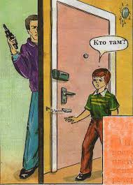
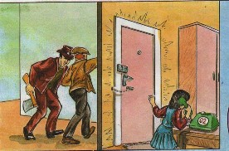
Коль дверной звонит звонок – Посмотри сперва в глазок, Кто пришёл к тебе, узнай, Но чужим не открывай! Если нет глазка, тогда «Кто там?» спрашивай всегда, А не станут отвечать – Дверь не вздумай открывать! Если в дверь начнут ломиться – То звони скорей в милицию!
Не открывай дверь чужим людям

Slide 4
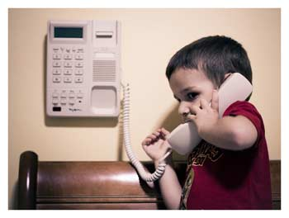
Если телефон звонит, Кто-то в трубку говорит: – Как тебя зовут, малыш? Дома с кем сейчас сидишь? И куда же я попал? Номер я какой набрал? – Ничего не отвечай, Срочно маму подзывай! Если взрослых дома нет, Не веди ни с кем бесед, – До свидания! – скажи, Быстро трубку положи!
Не разговаривай по телефону с незнакомыми людьми

Slide 5
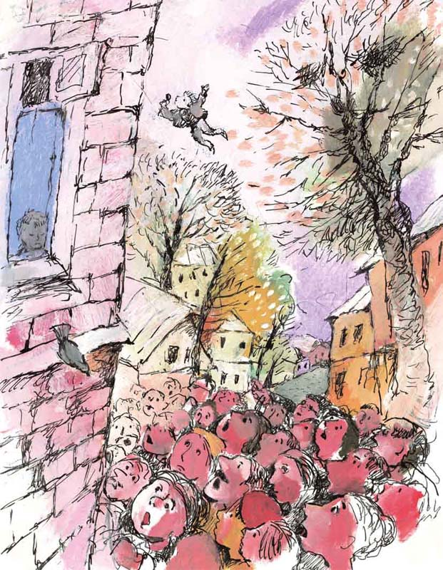
Захочешь форточку открыть – Старайся осторожным быть: На подоконник не вставай И на стекло не нажимай. Не можешь что-либо достать – Надёжней взрослых подозвать И их об этом попросить… Калекой очень трудно жить!
Будь осторожен с открытой форточкой

Slide 6
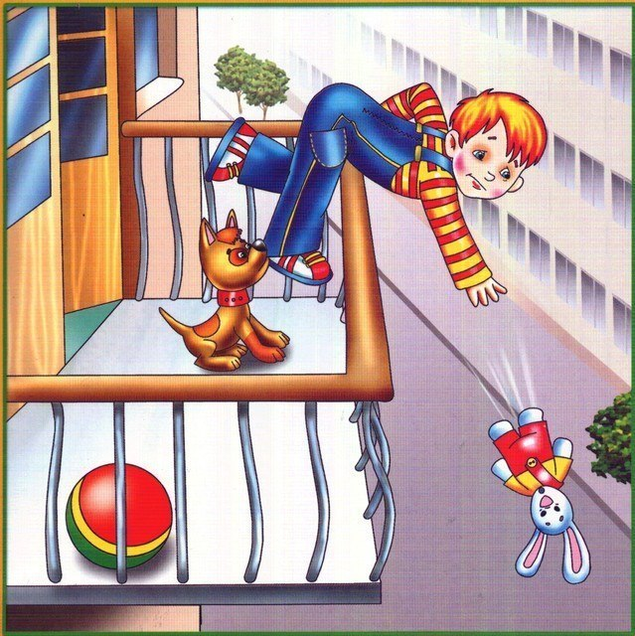
Выйдешь на балкон – так знай: Там на стулья не вставай! Это может быть опасно – С высоты лететь ужасно. На перила не взбирайся, Низко не перегибайся – Будет сложно удержаться… Ты ж не хочешь вниз сорваться?
Не перевешивайся за перила балкона

Slide 7
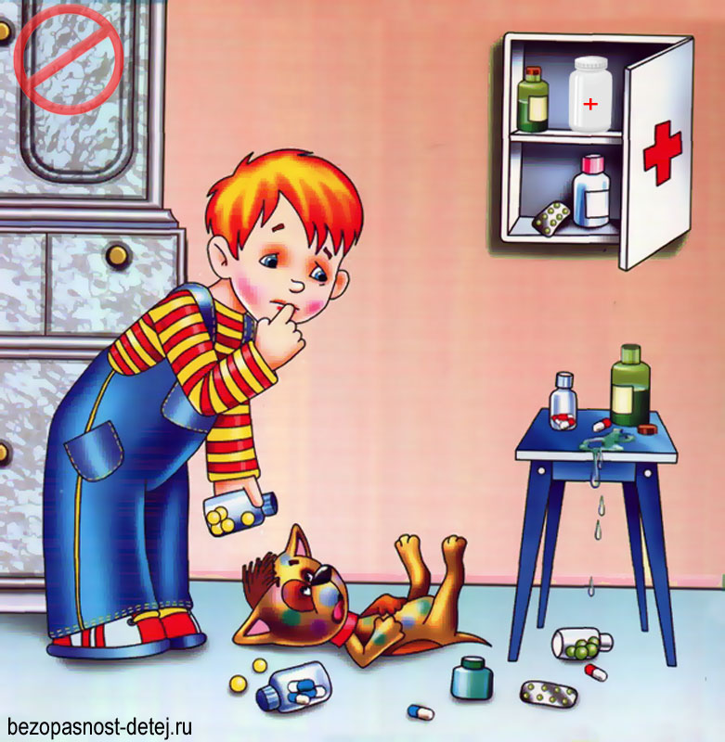
Есть в квартире много скляночек, Разных тюбиков и баночек. В них хранятся средства разные, Даже иногда опасные. Кремы, пасты и таблеточки В рот тащить не надо, деточки – Отравленье обеспечено И здоровье изувечено!
Не трогай незнакомые предметы

Slide 8
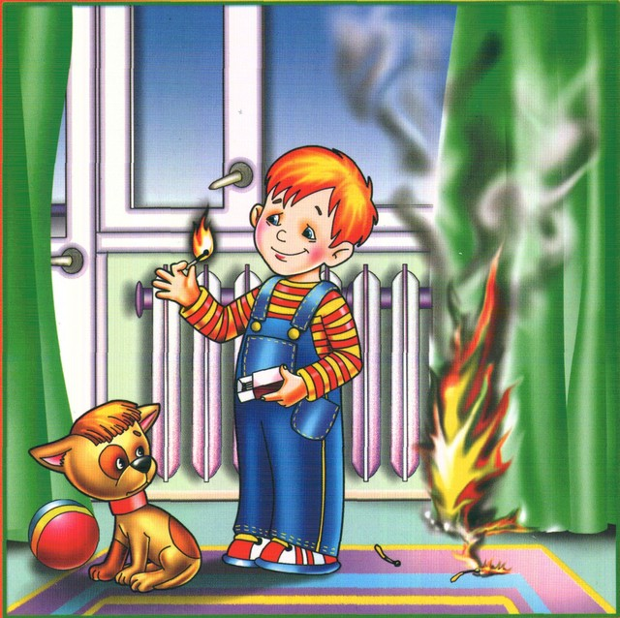
Я спичек коробок нашёл И высыпал его на стол, Хотел устроить фейерверк – Всё полыхнуло, свет померк! Не помню больше ничего! Лишь пламя жжёт меня всего… Я слышу крики, шум воды… Как много от огня беды! Меня спасти едва успели, А вот квартиру не сумели. Теперь в больнице я лежу И боль едва переношу. Хочу напомнить всем, друзья: Играть со спичками нельзя!!!
Не играй со спичками – это опасно!

Slide 9
Рефлексия

Slide 10
Итоги занятия
Я узнал (а), что…
Я вспомнил (а), что…

